Slide 1

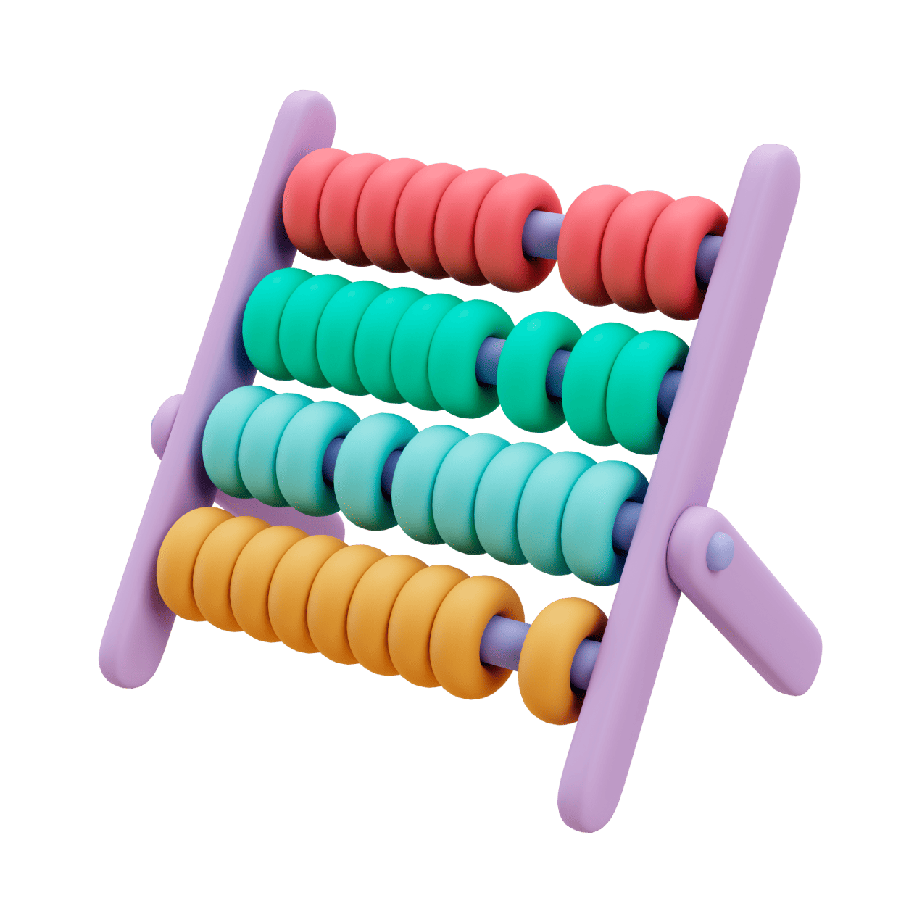
Додавання і віднімання десяткових дробів
5 клас

Slide 2
Згадаймо попередні уроки
Десятковий дріб ─ це звичайний дріб, у якому чисельником є будь-яке кругле число, а займенником виступають числа 10,100,1000,10000 і так далі. Він має вигляд звичайного числа, що містить цілу та десяткову частини.
Звичайний правильний дріб завжди буде мати 0 цілих в записі десяткового дробу.
Також згадаймо те, що кількість чисел після коми залежить від того, скільки нулів має число у займеннику дробу. Тобто, якщо в займеннику записане число 100, то після коми має бути дві цифри. Такий же алгоритм і для десятих, тисячних і десятитисячних ─ необхідну кількість цифр після коми доповнюємо нулями між числом і комою.

Slide 3
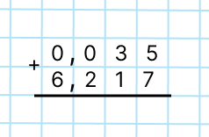
Тепер ми навчимося додавати та віднімати десяткові дроби
Правила знаходження суми двох десяткових дробів у стовпчик
Згрупувати доданки за кількістю цифер після коми(тисячні додаємо до тисячних, десяті до десятих)
Записати кожен наступний доданок під попереднім, у стовпчик, пишучи під відповідними розрядами. Тобто, правильний запис має вигляд:
Сотні
Десятки
Одиниці

Slide 4
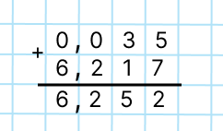
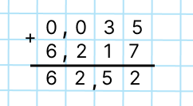
.
3) Додати числа таким же чином, як і ми додаємо натуральні числа
Важливо! Запис коми завжди має здійснюватись строго в тій лінії, що і у попередніх чисел. Тобто, якщо у доданків після коми було записано три цифри, то і після додавання, в отриманого числа після коми має бути три числа.
Правильний запис числа
Неправильний запис числа

Slide 5
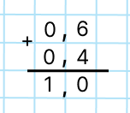
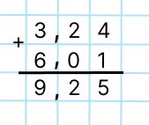
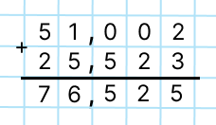
Приклади завдань на додавання десяткових дробів
Обчисліть:
0,6 + 0,4 2)3,24 + 6,01 3) 51,002 + 25,523
Розв’язання:

Slide 6
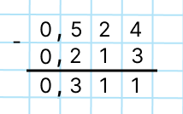
.
Правила знаходження різниці десяткових дробів у стовпчик:
1) Порівняти кількість цифр після коми у зменшуваному та від’ємнику
2) Записати числа у стовпчик відповідно по розрядам: сотні під сотнями, десятки під десятками, одиниці під одиницями.
3) Виконати віднімання, як ми віднімаємо натуральні числа.
Приклад віднімання

Slide 7
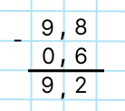
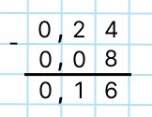
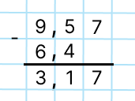
Приклади завдань на віднімання десяткових дробів
Обчисліть:
9,8 – 0,6 2)0,24 – 0,08 3) 9,57 – 6,4
Розв’язання:

Slide 8
Самостійна робота
Спробуйте закріпити знання з даної теми на наступних завданнях
Обчисліть:
39,72 + 11,45 3) 17,08 – 4,03
28,10 + 8,703 4) 51,608 – 4,5
2.Розв’яжіть рівняння
53,62 + х = 61,37 3) х – 44,1 = 95,4
5,5 – х = 4,8 4) 3,5 + х = 21,6

Slide 9
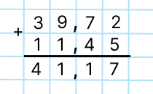
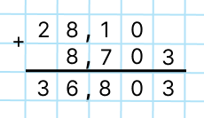
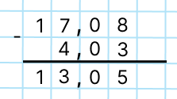
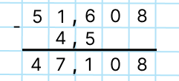
Самоперевірка
Вправа 1
1) 2)
3) 4)

Slide 10
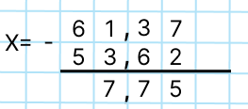
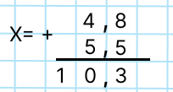
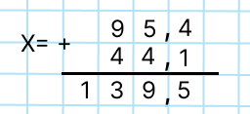
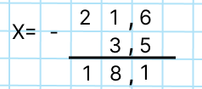
Самоперевірка
Вправа 2
1) 2)
3) 4)

Slide 11
Молодець, ви успішно засвоїли матеріал!
Скільки правильних відповідей ви набрали?
Домашнє завдання:
Повторити визначення десяткового дробу
Повторити основні правила читання десяткових дробів
Вивчити правила додавання та віднімання десяткових дробів

